Slide 1
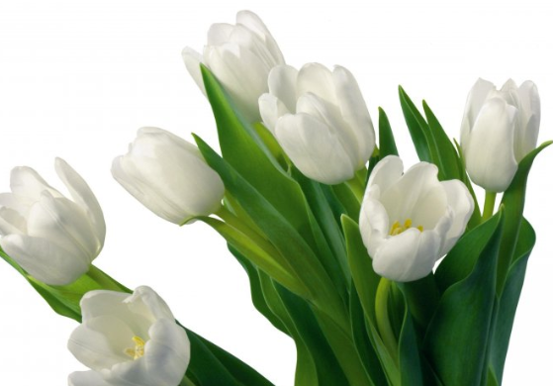
Выгонка тюльпанов: лето зимой
Смолянкина Полина
3 «В» класс
МБОУ СОШ №12

Slide 2
Строение тюльпана
Корневая система – луковица с ежегодно отмирающими придаточными корнями
Стебель – прямостоящий, цилиндрический, высотой от 5 до 100 см;
Листья –удлиненные, расположены очередно, охватывают стебель, нижний – самый крупный, верхний – самый маленький, количество от 2 до 4;
Цветок – один, состоит из 6 лепестков. Окраска и форма разнообразны. Цветки крупные, длиной до 12 см, диаметром 3 – 10 см, в полном раскрытии до 20 см. Цветки широко раскрываются на солнце и закрываются ночью и в пасмурную погоду;
Плод – коробочка трехгранной формы. Семена плоские, треугольные.

Slide 3
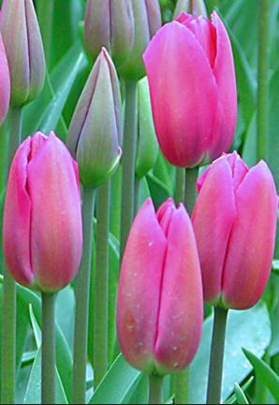
Биологические особенности
Рост и развитие продолжаются 80—120 дней: с начала апреля и до конца июня, когда засыхает наземная часть;
Продолжительность цветения зависит от температуры воздуха. У большинства растений она составляет 12—14 дней.
Стебель, цветок, листья и корни — однолетние. Луковица, в отличие от них, — 2,5 года, в течение этого времени формируется её смена — заменяющая, дочерняя луковица, а также несколько более мелких луковичек — деток.
Размножается тюльпан, кроме семян, ещё луковичками — детками, развивающимися при основании стеблей в земле.

Slide 4
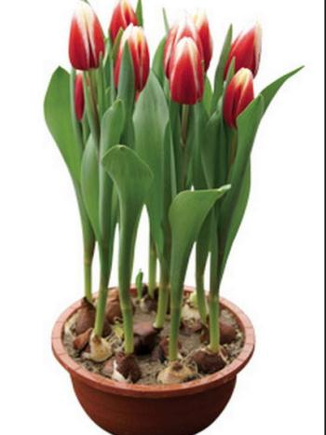
Выгонка тюльпанов
Выгонка — это комплекс мероприятий, направленный на то, чтобы заставить растения цвести в несвойственное для них время года.
Воздействуя на луковицы тюльпанов определенными факторами, можно вывести растения из состояния покоя и заставить их цвести.

Slide 5
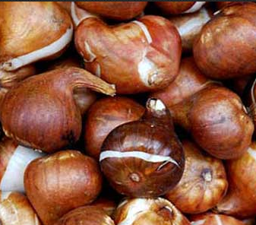
1 этап выгонки - укоренение
В сентябре в цветочном магазине были куплены три луковицы тюльпанов, луковицы очистили от чешуи, посадили в грунт
Горшок разместили в холодильнике (температура +2°С)
Горшок был накрыт непрозрачным пакетом, полив осуществлялся 1 раз в месяц для исключения пересыхания грунта;
Выполнив эти мероприятия, для луковиц была создана зима, в процессе которой происходит укоренение луковиц

Slide 6
2 этап выгонки – появление ростков
За 3 недели до цветения тюльпаны были перемещены в помещение:
Первые три дня слабое освещение (накрыты непрозрачной бумагой) с температурой +12 °С
В последующие дни яркое освещение и температура воздуха +16°С
На фото ростки тюльпана в первый день перемещения в помещение – 17.01.2013г.

Slide 7
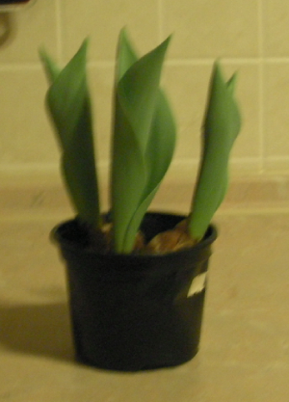
3 этап выгонки - подкормка
Ежедневно осуществлялся полив тюльпанов и время от времени проводились подкормки минеральными удобрениями для луковичных. Подкормки положительно сказываются на декоративности тюльпанов.
На фото ростки тюльпана через две недели после перемещения в помещение – 24.01.2013г.

Slide 8
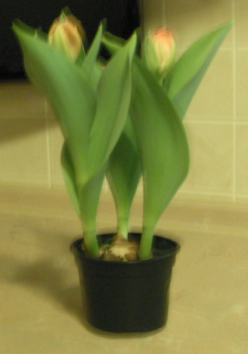
4 этап выгонки - цветение
Через 3 недели после перемещение в помещение образовались бутоны и обрели окраску. После этого температура воздуха была снижена (тюльпаны помещены в холодильник) для продления срока цветения.
На фото тюльпаны через три недели после перемещения в помещение – 06.02.2013г.

Slide 9
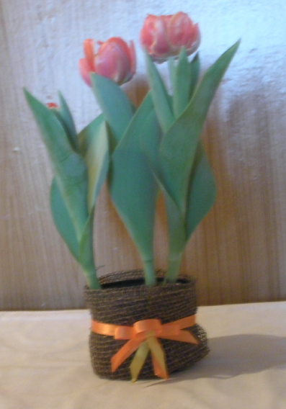
5 этап – оформление подарка
Немного фантазии и невзрачный горшок украшен.
На фото тюльпаны через четыре недели после перемещения в помещение – 14.02.2013г.

Slide 10
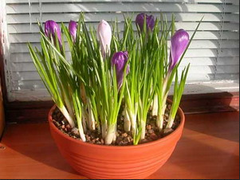
Итог работы
Итогом работы стало воплощение идеи: и зимой бывает лето. Результат: сделать приятный подарок своему Учителю!
В планах на следующую зиму: осуществить выгонку крокусов

Slide 11
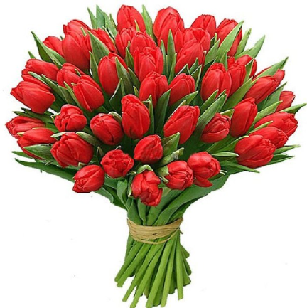
Спасибо за внимание!

